Slide 1

Competency-based
HR Management

Slide 2
Contents
Framework for Building Competency-based HR Management System
Developing Competency Model
Competency-based Career Planning
Competency-based Training & Development
Competency-based Performance Management
Assessing Competency with Assessment Center

Slide 3
Competency-based HR Management : A Framework

Slide 4
HR Management Framework based on Competency
Kerangka kompetensi akan menjadi basis bagi semua fungsi manajemen SDM dan berperan sebagai "linkage" antara kinerja individu dengan sasaran bisnis
Competency based People Strategy
BUSINESS
STRATEGY
BUSINESS
RESULTS
Recruitment &
Selection
Training &
Development
Performance
Management
COMPETENCY
FRAMEWORK
Reward
Management
Career
Management

Slide 5
Definition of Competency
Kombinasi antara ketrampilan (skill), atribut personal, dan pengetahuan (knowledge) yang tercermin melalui perilaku kinerja (job behavior) yang dapat diamati, diukur dan dievaluasi.
Kompetensi merupakan faktor penentu keberhasilan kinerja.
Fokus kompetensi adalah perilaku yang merupakan aplikasi dari skill, atribut personal dan pengetahuan.
Competency

Slide 6
Definition of Competency
Skill
Job Attitude
Knowledge
Competency
Observable Behavior
Job Performance

Slide 7
Competency and Job Description
Job description melihat pada aspek apa (what), sementara model kompetensi berfokus pada aspek bagaimana (how)
Analisa job description melihat pada elemen-elemen pekerjaan, dan kemudian mendefenisikan suatu pekerjaan pada serangkaian tugas dan aktivitas yang dibutuhkan agar pekerjaan tersebut dapat terlaksana dengan baik.
Analisa kompetensi berfokus pada the people who do the job well, dan kemudian mendefinisikan pekerjaan pada the characteristics and behaviors of these people.

Slide 8
Types of Competency
Kompetensi Manajerial (soft competency)
Jenis kompetensi yang berkaitan dengan kemampuan untuk mengelola pekerjaan dan membangun interaksi dengan orang lain. Misal : problem solving, leadership, communication, dll
Kompetensi Teknis/Fungsional (hard competency)
Jenis kompetensi yang berkaitan dengan kemampuan fungsional pekerjaan. Berkaitan dengan seluk beluk teknis yang berkaitan dengan pekerjaan yang ditekuni. Misal : electrical engineering, accounting skills, marketing research, dll.

Slide 9
Contoh Kompetensi
Achievement Orientation
Menetapkan standar kerja yang spesifik dan secara kontinyu melakukan serangkaian tindakan nyata untuk memenuhi sasaran kerja yang telah ditetapkan.
Indikator Perilaku
Menetapkan sasaran kerja (penjualan) yang spesifik dan menantang baik bagi dirinya sendiri maupun bagi yang lain
Membuat rencana tindakan serta secara terfokus dan terorganisir melaksanakan rencana tersebut guna mencapai sasaran kerja (penjualan) yang telah ditetapkan
Mengelola dan menggunakan sumber daya yang dimiliki untuk mencapai sasaran kinerja (penjualan)
Secara terus-menerus melakukan proses perbaikan terhadap kinerja dirinya

Slide 10
Contoh Kompetensi
Customer Focus
Secara konsisten menggali kebutuhan (calon) pelanggan/pembeli; membangun interaksi yang efektif dengan (calon) pelanggan/pembeli guna mencapai transaksi yang saling menguntungkan dan memuaskan pelanggan/pembeli
Indikator Perilaku
Secara reguler melakukan kontak dengan calon pelanggan/pembeli untuk menggali kebutuhan mereka saat ini maupun masa mendatang
Memahami kebutuhan pelanggan/pembeli dan melakukan serangkain aktivitas untuk memenuhi kebutuhan tersebut
Membangun relasi yang efektif dengan pelanggan/pembeli dan memastikan adanya transaksi yang saling menguntungkan
Mengambil langkah yang tepat dan efektif untuk menangani keluhan/permintaan dari pelanggan/pembeli

Slide 11
Contoh Kompetensi
LEADERSHIP: Menentukan target kinerja yang jelas, terukur dan menantang. Kemudian membimbing dan memotivasi staf untuk merealisasikannya. Mau menerima dan mendelegasikan tanggung jawab. Dapat bertindak tegas saat diperlukan.
Indikator Perilaku :
Melakukan dan menstimulasi komunikasi dua arah termasuk memberikan feedback yang terbuka dan berterus terang kepada pegawai/bawahan
Menunjukkan minat dan memberikan dukungan serta bimbingan saat diperlukan
Melibatkan bawahan dalam permasalahan perusahaan dan penentuan policy departemen
Mengembangkan ide-ide untuk meningkatkan kegiatan departemen dan mengambil langkah yang diperlukan untuk melakukan perubahan dan memastikan penerimaan kelompok

Slide 12
Identifikasi Profil Kompetensi
Melakukan Analisa Jabatan (job analysis) untuk:
  Mengetahui isi, tugas pokok dan konteks yang harus dilakukan oleh suatu jabatan
  Mengetahui karakteristik atau kompetensi yang dibutuhkan untuk sukses dalam jabatan tersebut
Proses Analisa Jabatan dilakukan melalui:
  Interview dengan pemegang jabatan, atasan ataupun dengan customer
  Direct observation

Slide 13
Pedoman dalam Desain Indikator Perilaku
Bersifat spesifik dan dapat diamati (observable)
Diawali dengan kata kerja (verb)
Merujuk pada perilaku (behavior)

Slide 14


Pedoman dalam Desain Indikator Perilaku
Persistence
Penuh dedikasi dan memiliki kekuatan internal untuk menyelesaikan
tugas (kurang tepat)
Tetap berfokus pada rencana kerja hingga tujuan akhir tugas dapat
tercapai (behavior-based indicators)

Slide 15
Pedoman dalam Desain Indikator Perilaku
Kompetensi : Fokus pada Hasil/Focus on Result
Unclear Indicators
Memiliki kualitas sebagai ‘self starter’
Berkeinginan dan bermotivasi kuat untuk berhasil dalam
menyelesaikan tugas
Bersikap positif dan senang terhadap tantangan tugas
Behavior-based Indicators
Mempertahankan fokus hingga tugas diselesaikan
Mendiskusikan proses penyelesaian tugas
Mengajukan pertanyaan untuk mencari alternatif
penyelesaian tugas
Memberi perhatian pada kualitas kerja yang tidak sesuai
harapan

Slide 16
Karakteristik Implementasi Kompetensi yang Berhasil
Alignment: Kompetensi dikaitkan dengan visi, strategi dan kapabilitas kunci organisasi
Integration: Kompetensi diterapkan dalam semua fungsi SDM secara komprehensif dan sistematis
Distribution: Standard kompetensi secara terus menerus dikomuninasikan dan dipergunakan secara aktif oleh semua karyawan

Slide 17
Key Characteristics of Successful Implementation
Self-Directed Application: Kompetensi yang berhasil adalah yang simple dan mudah dipahami oleh setiap karwayan – tanpa selalu dibantu oleh Tim HRD.
Acculturation: Akhirnya, implementasi kompetensi akan berhasil jika ia dapat menjadi bagian dari kultur baru perusahaan.

Slide 18
Competency-based
Career Planning

Slide 19
Tahapan Career Planning
Assess
Employee Career Needs and Aspiration
Design
Career Path Profile
Conduct
Development Intervention

Slide 20
Mendesain Career Path
Career Path atau Jalur Karir adalah rangkaian posisi yang harus dilalui untuk mencapai tingkatan posisi tertentu dalam perusahaan. Jalur disusun berdasarkan profil kompetensi posisi (position competency profile) yang perlu dimiliki seseorang untuk menduduki suatu posisi tertentu.
What Is Career
Path?

Slide 21
Mendesain Career Path (Jalur Karir)
Menganalisa suatu posisi pekerjaan berdasarkan profil kompetensi yang dibutuhkan
Mengelompokkan posisi pekerjaan yang memiliki kompetensi yang kurang lebih sama ke dalam satu job family
Mengidentifikasi jalur karir berdasar pengelompokkan posisi (job family)
Profil Kompetensi (Kompetensi Teknikal dan Manajerial) Per Posisi
Pengelompokkan posisi kedalam Job Family
Jalur Karir : Vertikal, Lateral dan Diagonal
Mandatory training

Slide 22
CONCEPTUAL FRAMEWORK
Assessing Employee Career Plan
Employee
Career Needs
Organization
Career Needs
Match?
Assessment of the career type of the employee
Assessment of the employee competency level (for example through assessment center)
Assessment of the competency profile required by the position
Assessment of the organization’s need of manpower planning

Slide 23
CONCEPTUAL FRAMEWORK
Employee Development Program
Employee
Career Needs
Organization
Career Needs
Match?
Development Programs and Interventions
Special Assignment
Apprenticeship in Other Company
Training/Workshop
Executive Development Program
On the Job Development
Presentation Assignment
Mentoring
Job Enrichment
Desk Study

Slide 24
Competency-based Training & Development

Slide 25
Competency-based Training Framework
Current competency level of the employee
Competency Gap
Required competency
level for certain position
Training and Development Program
Competency Assessment

Slide 26
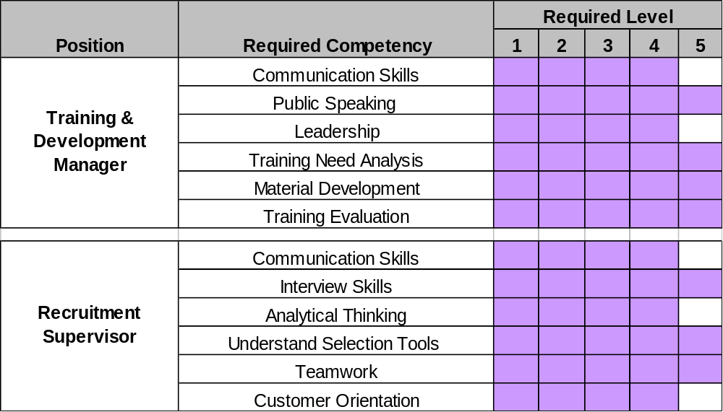
Competency Profile Per Position

Slide 27
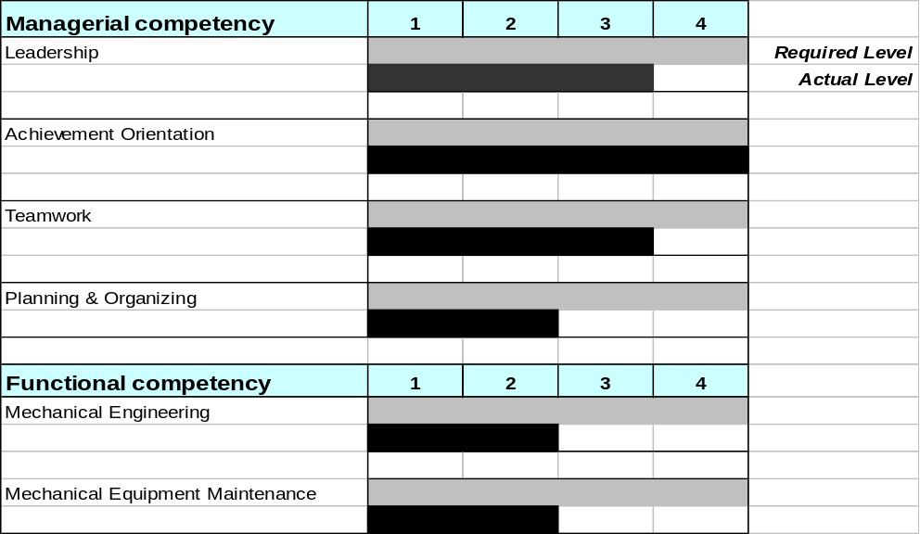
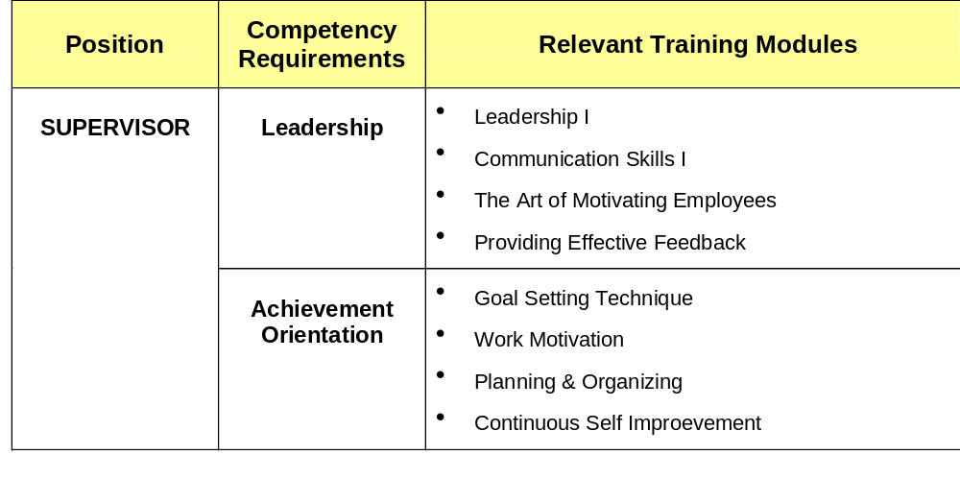
Competency Profile Per Position

Slide 28
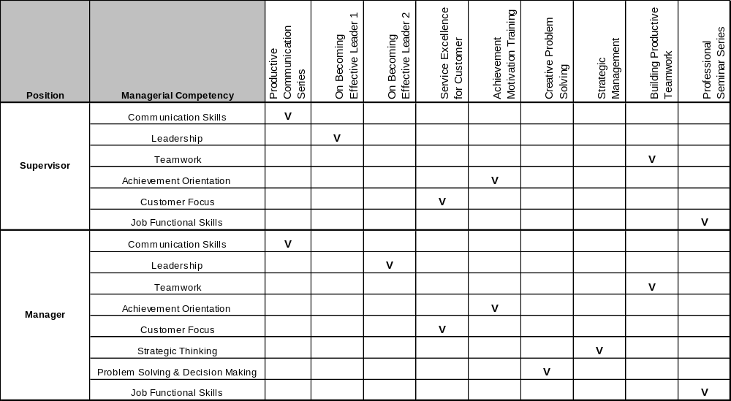
Training Matrix for Competency Development
Training Title
V = compulsory training

Slide 29
Competency-based Performance Management

Slide 30
Elemen Manajemen Kinerja
Hasil Kinerja: Menunjukkan aspek kuantitatif dari kinerja (fokus pada hasil)
Manajemen Kinerja memiliki dua elemen utama
Kompetensi: Merepresentasikan aspek kualitatif dari kinerja (fokus pada proses)

Slide 31
Elemen Manajemen Kinerja
Skor Hasil Kinerja
Overall Score
2. Skor Kompetensi
Will determine the employee’s career movement, and also the reward to be earned

Slide 32
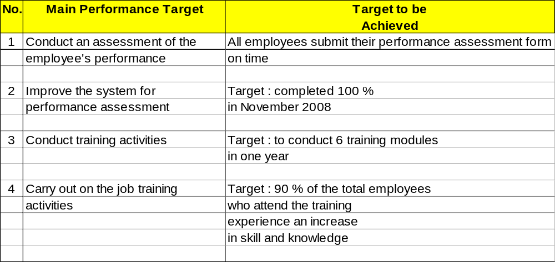
Elemen # 1 : Hasil Kinerja
Target should be measurable and specific

Slide 33
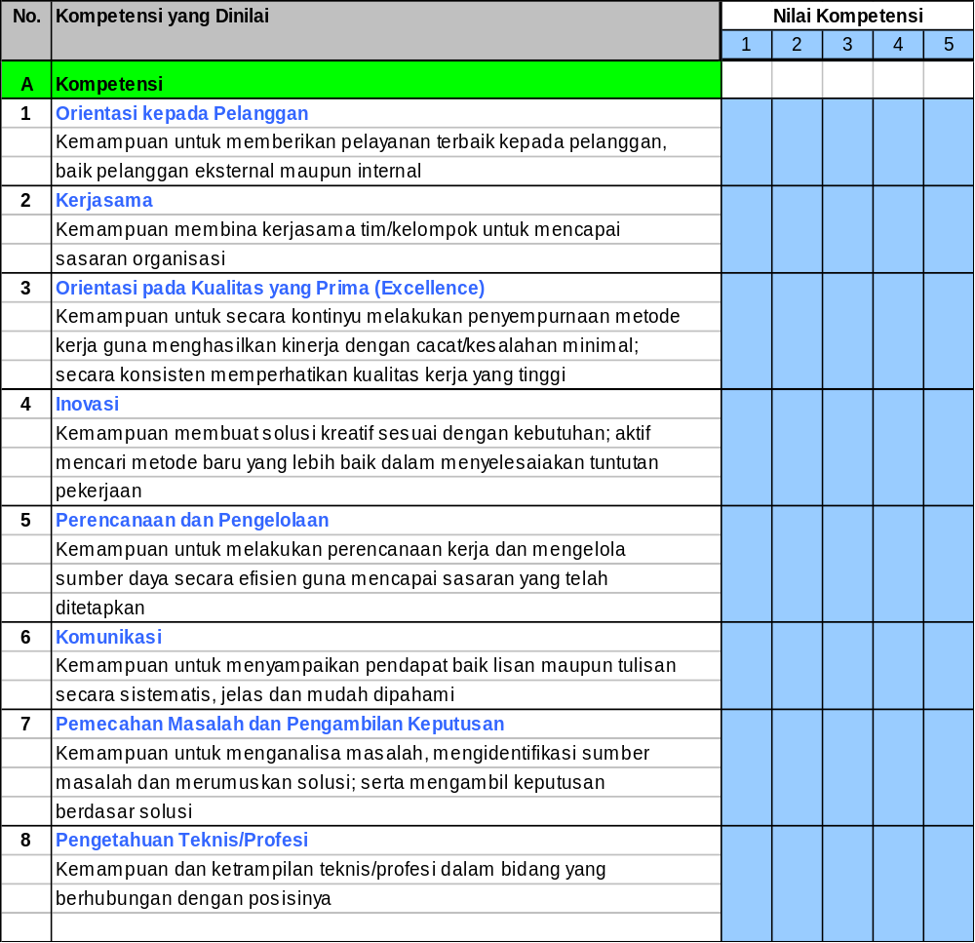
Elemen # 2 : Evaluasi Kompetensi
Nilai kompetensi dalam skala 1 – 5
1 – Buruk
2 – Kurang
3 – Standard
4 – Baik
5 – Baik Sekali

Slide 34
Assessing Competency with Assessment Center

Slide 35
What is Assessment Center?
  Proses sistematis untuk menilai/meng-ases kompetensi individu yang diangap kritikal bagi keberhasilan kinerja yang unggul.
  Menggunakan beragam materi atau instrumen tes. Instrumen didesain dengan mengacu pada indikator-indikator perilaku kompetensi.

Slide 36
What is Assessment Center?
  Melibatkan lebih dari satu asesor (penilai) yang terlatih. Para asesor kemudian melakukan melakukan observasi terhadap perilaku para peserta asesmen.
  Hasil observasi dan penilaian dari para asesor diintegrasikan untuk menentukan skor final dan digunakan juga sebagai dasar untuk membuat laporan asesmen.

Slide 37



Langkah-langkah dalam Assessment Center
Kandidat berpartisipasi dalam serangkaian tes yang mengacu pada situasi kerja riil
Asesor yang terlatih secara seksama mengobservasi dan mendokumentasikan perilaku yang ditunjukkan oleh para kandidat. Setiap asesor setidaknya mengamati setiap kandidat yang terlibat dalam proses asesmen
Setiap asesor secara individual menulis laporan evaluasi berdasar hasil observasi dan penilaian atas kinerja kandidat
Para asesor berdiskusi untuk memperoleh konsensus mengenai hasil akhir asesmen
Kandidat memperoleh laporan asesmen dan umpan balik dari salah satu asesor atau dari manajer assessment center

Slide 38
Kegunaan Assessment Center
Sebagai metode untuk melakukan seleksi posisi-posisi strategis
Sebagai salah satu tahapan yang harus dilalui dalam proses promosi
Sebagai metode pengembangan karyawan -- mengidentifikasi kebutuhan pengembangan kompetensi

Slide 39
Assessment Center dan Kompetensi
Instrumen tes dan sistem rating yang digunakan dalam assessment center mengacu pada profil kompetensi yang telah ditentukan
Instrumen tes
Profil kompetensi
dan indikator perilaku
Laporan
asesmen
kandidat
Sistem skoring
Umpan balik

Slide 40
Jenis Tes/Simulasi dalam Assessment Center
In-Basket
Exercise
Instrumen ini merupakan simulasi dari situasi nyata yang dihadapi peserta asesmen dalam menjalankan tugas sehari-hari. Bentuk dari simulasi ini adalah serangkaian memo, materi promosi atau dokumen kerja lainnya yang mesti direspon oleh para peserta asesmen.
Group
Discussion
Kegiatan ini merupakan diskusi dimana masing-masing peserta diminta untuk membahas suatu masalah guna mencapai konsensus bersama.

Slide 41
Jenis Tes/Simulasi dalam Assessment Center
Role
Simulation
Role simulation merupakan simulasi peran dimana para peserta akan dihadapkan pada suatu situasi tertentu; misal berhadapan dengan klien/pelanggan yang kecewa.
Case
Analysis
Dalam kegiatan tes ini para peserta diberi suatu materi permasalahan. Para peserta kemudian diminta untuk menganalisa masalah tersebut, dan juga diminta untuk membuat solusi pemecahannya.

Slide 42
Jenis Tes/Simulasi dalam Assessment Center
Presentasi
Dalam kegiatan ini, para peserta diminta untuk menyampaikan presentasi. Bahan yang digunakan untuk presentasi adalah laporan yang telah ditulis peserta dalam kegiatan Case Analysis.

Slide 43
Recommended Further Readings
Paul Green, Building Robust Competency, John Wiley and Sons
David Dubois, Competency-based HR Management, Black Publishing

